Slide 1
PRAKTYKA ZAWODOWA

Slide 2
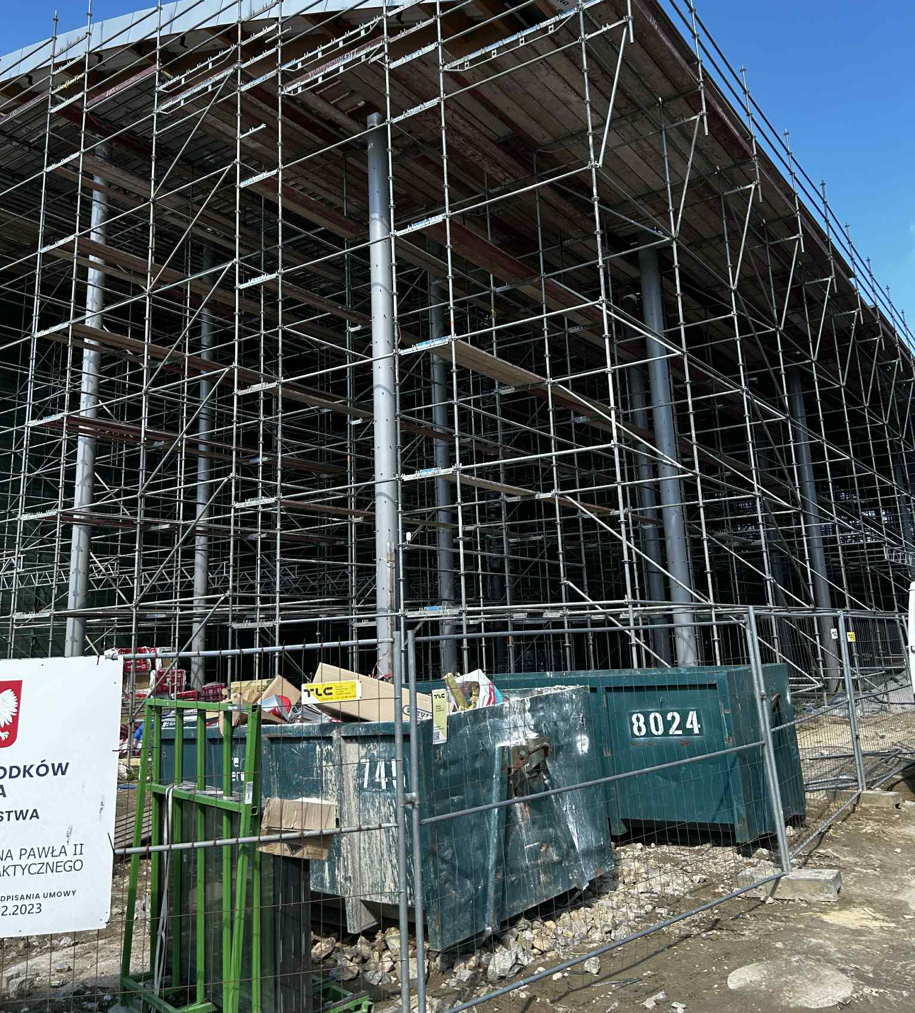
PRAKTYKA
28 kwietnia zacząłem praktykę w firmie DEX-BUD.
Moja praktyka trwała do 23 maja na terenie kompleksow budynków ( mieszkalnego, akademik, biurowy) w Krakowie na ul. Wita Stwosza oraz na terenie budynku centrum kultury muzycznej na ul. Przyzby.
Pracowałem od poniedziałku do piątku od godziny 7 do 14

Slide 3
ZAKRES OBOWIAZKÓW
Moim głównym obowiązkiem było zbrojenie elementów żelbetowych takich jak ściany nośne, zbrojenie siatką zbrojeniową i płyt zbrojonych prętami fi 12.
Do dodatkowych obowiązków należało wykonywania okładziny akustycznej z drewna oraz wykonywanie tynku akustycznego ścian.

Slide 4
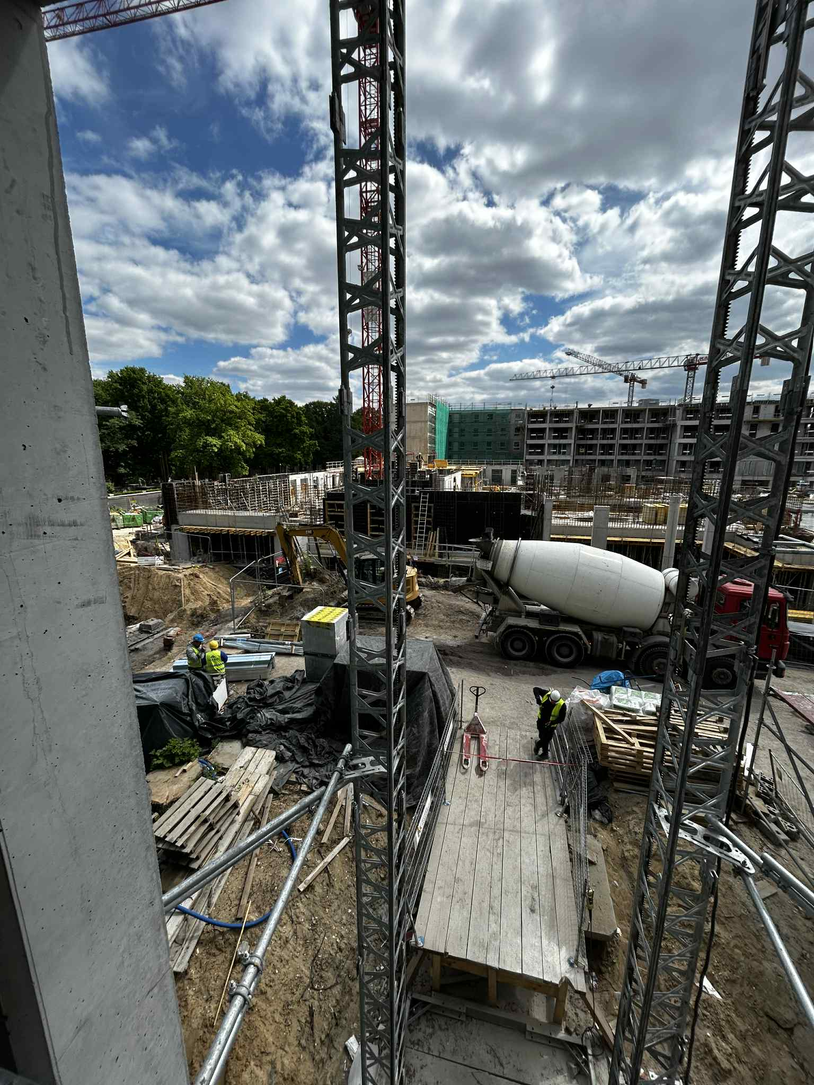
Zdobyta wiedza i doświadczenie
Nauczyłem się szybkiego i ekonomicznego wiązania elementów prętowych drutem wiązałkowym tak aby wezęł był trwały i nie wymagał dużego nakładu drutu.
Dowiedziałem się jak przygotowywuje się transport prefabrykatów oraz jak zbroi się podstawę pod żurawia.
Nabyłem wiedzę na temat robót które są wykonywane na budowie oraz na temat papierologi jak jest potrzebna do wykonywania poszczególnych robót.

Slide 5
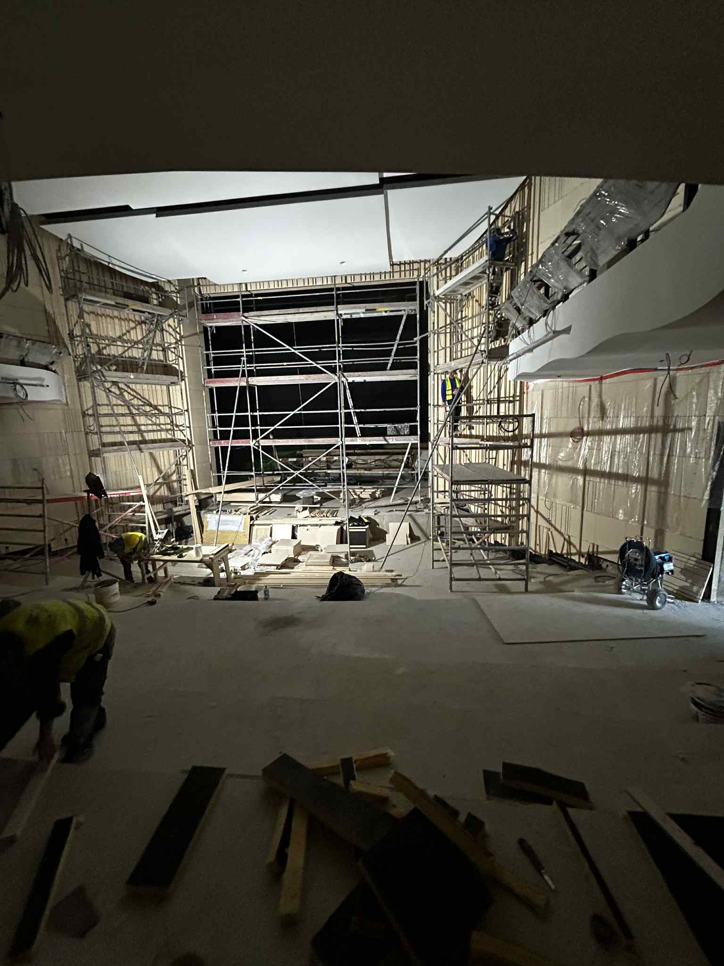
CZY BYŁO WARTO?
Uważam że było warto:
Nauczyłem się wielu rzeczy które mają ogromny wkład na moje umiejętności w zawodzie.
Zobaczyłem wiele rozwiązań technicznych które doszkoliły mnie w obecnym zawodzie.
Doświadczyłem realiów życia codziennego na budowie i obowiązujących tam zasad.

Slide 6
DZIĘKUJĘ ZA UWAGĘ!!!
AUTOR: MIKOŁAJ FRYTEK KL III A

